Slide 1


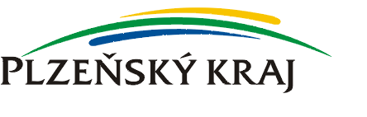





REGIONÁLNÍ ENERGETICKÉ FÓRUM - ÚSTÍ 2012
Organizátoři
Generální partner
Odborní garanti
Mediální partneři
REF ÚSTÍ 2012 se koná pod odbornou záštitou Hospodářské komory ČR.

Slide 2
Privátní investice v energetice Projekt GAZELA
Posílení energetické bezpečnosti
Radek Benčík – jednatel NET4GAS, s.r.o.
5. červen 2012

Slide 3
NET4GAS ve zkratce
  Držitel výhradní licence pro přepravu plynu (TSO) v České republice
  Člen ENTSOG, GIE, EASEE-gas, Marcogaz, ČPÚ a ČPS
  Dostatečné přepravní kapacity pro domácí a zahraniční poptávku
  Rovný a transparentní přístup k přepravní soustavě všem obchodníkům se zemním plynem
  Roční přepravní kapacita 40 miliard m³ (cca 25 % pro domácí spotřebu)
  Více než 500 zaměstnanců
  Podpora ochrany přírody v České republice
  Důraz na bezpečnost práce vlastních zaměstnanců i dodavatelů (více než 2 roky bez pracovního úrazu)

Slide 4
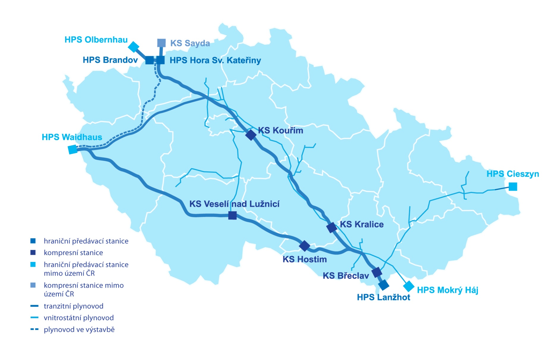
Přepravní soustava NET4GAS
Tranzitní síť 2 470 km
Vnitrostátní přepravní síť 1 181 km
5 kompresních stanic 297 MW
6 HPS
v ČR - Lanžhot, Hora Sv. Kateřiny, Brandov
v SRN - Waidhaus, Olbernhau
v PL – Cieszyn
Tranzitní soustava zahrnuje tranzitní plynovody (PN 63 - 84 bar) a pět kompresních stanic o instalovaném výkonu 297 MW. Vstup a výstup do soustavy bude prostřednictvím 6 ti hraničních předávacích stanic (tři na území ČR, dvě na území Německa a jedno na území Polska).
Vnitrostátní přepravní soustava je tvořena vtl plynovody (PN 40 – 63 bar). Prostřednictvím 86 vnitrostátních předávacích stanic je zemní plyn dodáván regionálním plynárenským společnostem.

Slide 5
Flexibilita přepravní soustavy NET4GAS
HPS Olbernhau:
ENTRY:
23 mio m3/day
HPS HSK:
ENTRY: 25 mio m3/day
EXIT: 25 mio m3/day
HPS Brandov:
ENTRY: 35 mio m3/day
EXIT: 25 mio m3/day
HPS Cieszyn:
ENTRY: 4 mio m3/day
EXIT: 4 mio m3/day
HPS Waidhaus:
ENTRY: 20 mio m3/day
EXIT: 95 mio m3/day
HPS Lanžhot:
ENTRY: 180 mio m3/day
EXIT: 25 mio m3/day
Notes:
RWE Konzern
5

Slide 6
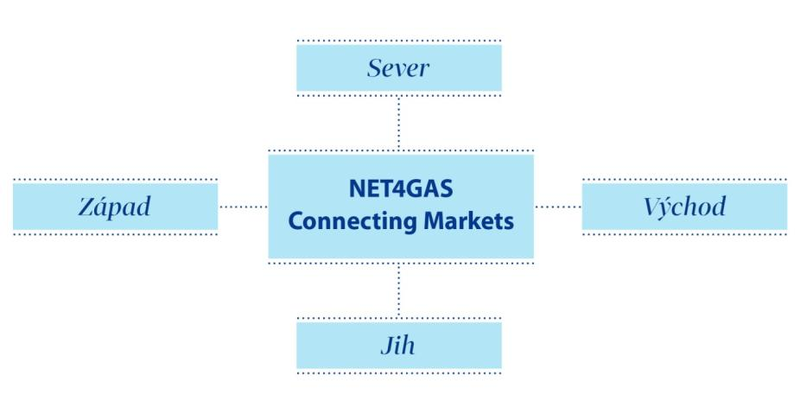
Strategie NET4GAS
NET4GAS
Connecting Markets
Rozvoj soustavy
Inovativní
řešení
Tvorba
trhu
Nové propoje posilující integraci energetických trhů
Inovativní a na zákazníka orientované produkty a služby
Aktivní přístup k tvorbě budoucího evropského trhu s plynem, posilující další integraci trhu
Nejmodernější osvědčené technologie
Přizpůsobení majetku požadavkům trhu
Provozní a obchodní dokonalost pro bezpečnou, spolehlivou a k životnímu prostředí ohleduplnou přepravu

Slide 7



Společenská odpovědnost NET4GAS
NET4GAS Blíž přírodě
Jsme spolehlivým, výkonným a bezpečným provozovatelem přepravní soustavy a rozvíjíme odpovědnou politiku ochrany životního prostředí pro budoucí generace. To je důvod, proč jsme největším firemním dárcem v oblasti ochrany přírody v České republice. (www.blizprirode.cz)
NET4GAS Blíž poznání
Zaměřujeme se na provozní dokonalost vykonávanou vysoce kvalifikovaným a vzdělaným týmem zaměstnanců. Trvale udržitelný rozvoj, který je jednou z našich hlavních priorit, se neobejde bez kvalitního vzdělání, výzkumu a vývoje, které proto podporujeme.
NET4GAS Blíž regionům
Naše podnikání je založeno na dlouhodobém rozvoji a péči o přepravní plynárenskou soustavu, která prochází téměř všemi regiony České republiky. Jako dobrý soused cíleně a dlouhodobě přispíváme k rozvoji lokalit v naší působnosti.

Slide 8
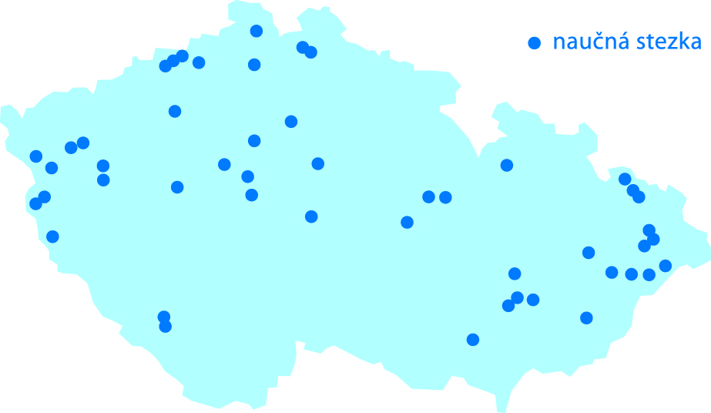
Generální partnerství ČSOP
Jsme historicky prvním a jediným generálním partnerem Českého svazu ochránců přírody (od 2007)
Ročně mohou místní obyvatelé i turisté nově navštívit pět až deset dosud nepřístupných či málo přístupných přírodně cenných území na celém území ČR
Celkem jsme od roku 2007 otevřeli již 47 lokalit!
Více na www.blizprirode.cz

Slide 9
Partnerství DAPHNE
Revitalizace rašelinišť v Krušných Horách (od 2009)
Obnovení původních ekosystémů rašelinišť jako významného prvku krušnohorské přírody v Ústeckém kraji
Tři lokality:
  Rašeliniště Cínovecký hřbet
  Rašeliniště U jezera
  Rašeliniště Sv. Šebastián
Významné zlepšení stavu biotopu vzácných živočichů, např. tetřívka obecného, který je v současnosti na pokraji vymizení z přírody
Naučná stezka
Natura v zeleném (od 2012)
Management evropsky významných lokalit ovlivněných vojenskou činností
Ústecký a Jihomoravský kraj

Slide 10
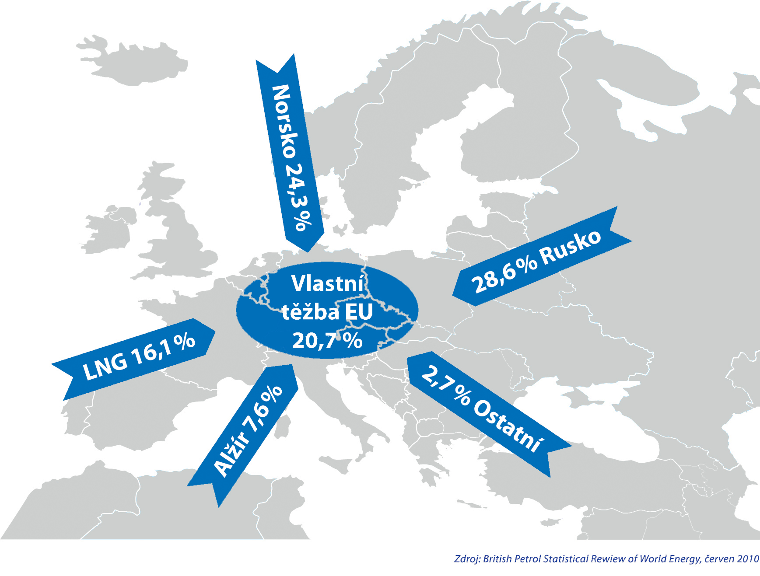
Zásobování EU zemním plynem v roce 2010

Slide 11
Současné a budoucí trasy zemního plynu
Plynovody v Rusku
Hlavní tranzitní cesty
Distribuce zemního plynu
Plynovody ve výstavbě
Plánované plynovody
Hlavní vstupní body ruského plynu do Evropy

Slide 12


Slide 13
Programové prohlášení Vlády ČR
(srpen 2010)
„Vláda bude pokračovat ve zvyšování energetické bezpečnosti České republiky především diverzifikací energetických zdrojů a přepravních tras. Vláda bude podporovat posilování energetických sítí ve směrech západ-východ a sever-jih, výstavbu podzemních zásobníků plynu, výstavbu plynovodů GAZELA a NABUCCO a povede průběžný dialog s producentskými státy…“

Slide 14
GAZELA – technické údaje
Přepravní roční kapacita: 29,5 mld. m3/rok
Ve srovnání:
    více než 3 násobek roční spotřeby plynu v ČR (cca 8,5 mld. m3/rok)
    41 objemů vody v Orlické přehradě (720 mil. m3)
Hodinová přepravní kapacita: 3,74 mil. m3/hod = 38 970 MWh
Ekvivalent pro:
    27 plánovaných paroplynových elektráren Počerady s výkonem 838 MWe
    odstavované jaderné elektrárny v Německu o celkovém výkonu 21 500 MWe

Slide 15
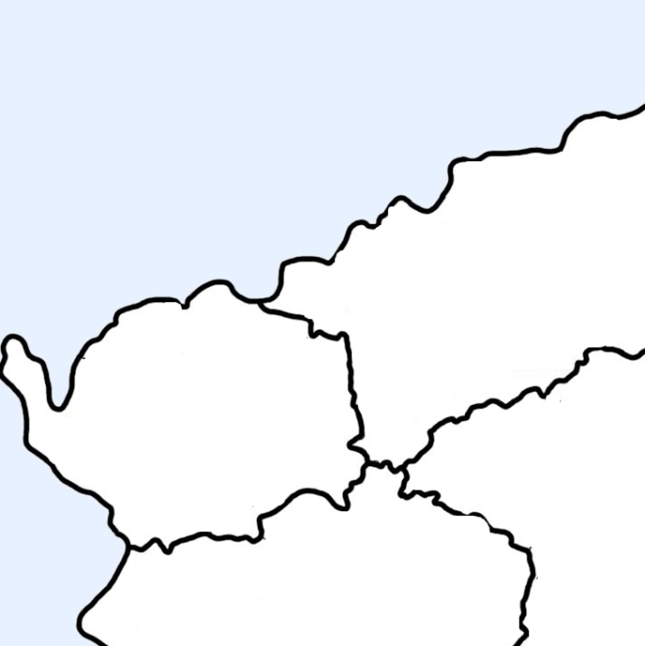
GAZELA -Trasa
Prochází: Krajem Ústeckým
Krajem Plzeňským
HPS Brandov
GAZELA
Kříží: - 66 komunikací
- 13 železničních tras
- 51 vodních toků
Stávající potrubí
Waidhaus
Napojení Přimda

Slide 16
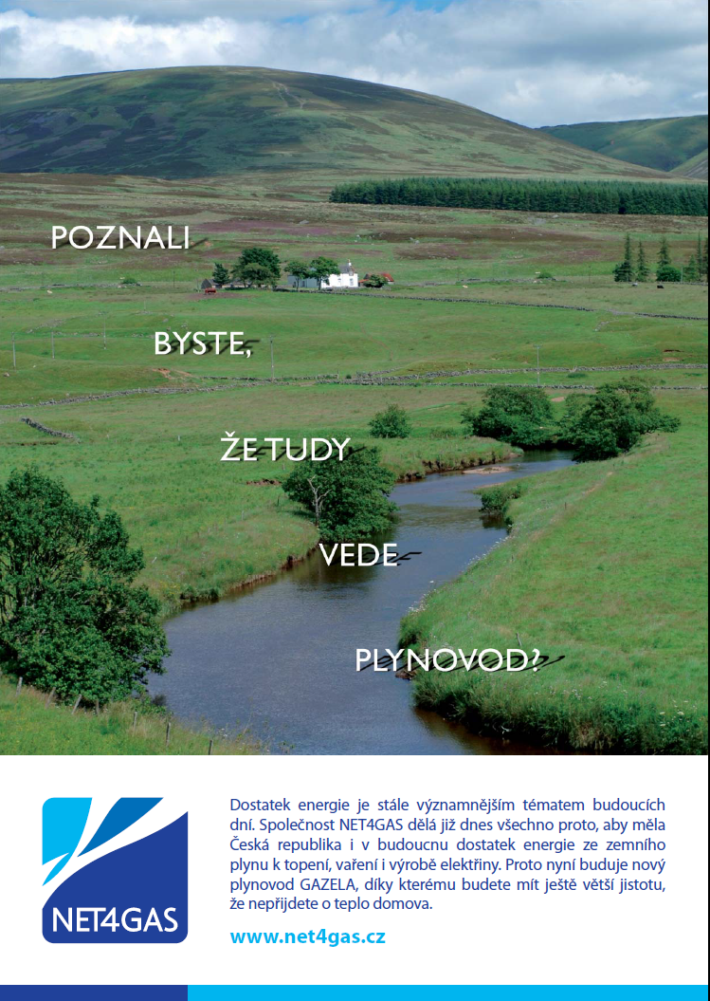
Projekt GAZELA
Propojení do stávající sítě N4G
1. Brandov
2. Jirkov
3. Sviňomazy
4. Přimda
5. Rozvadov
1
2
3
4
5

Slide 17
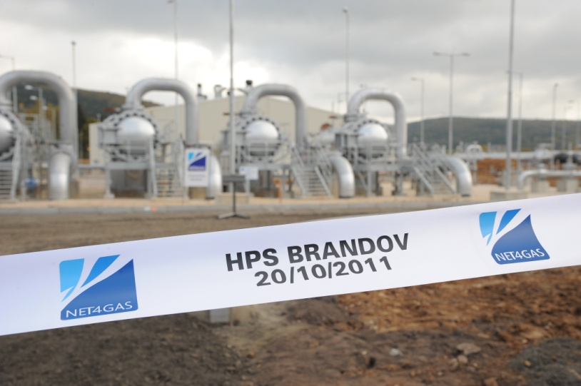
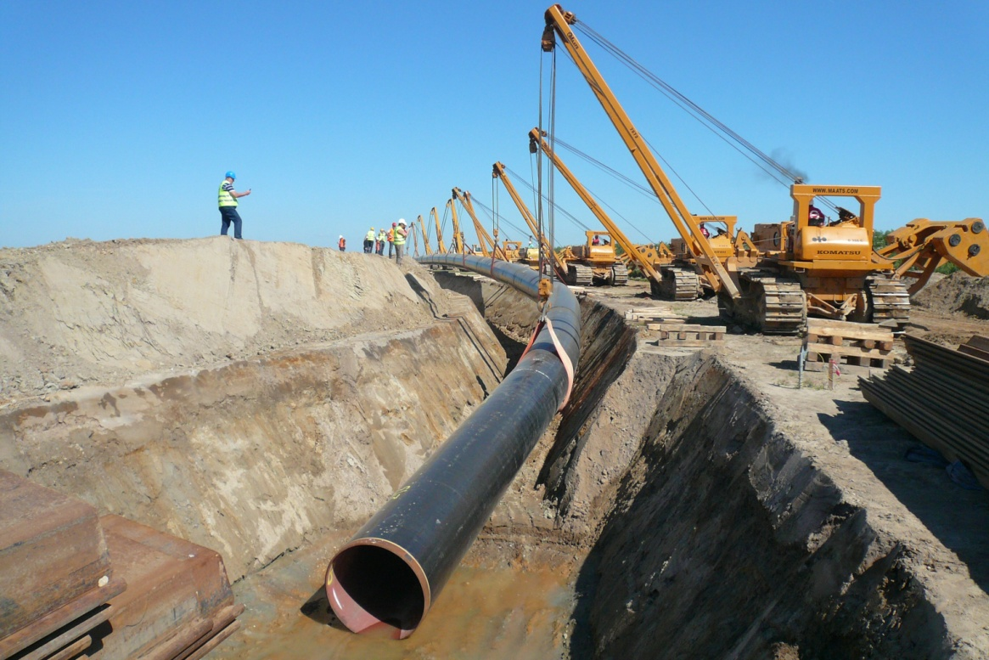
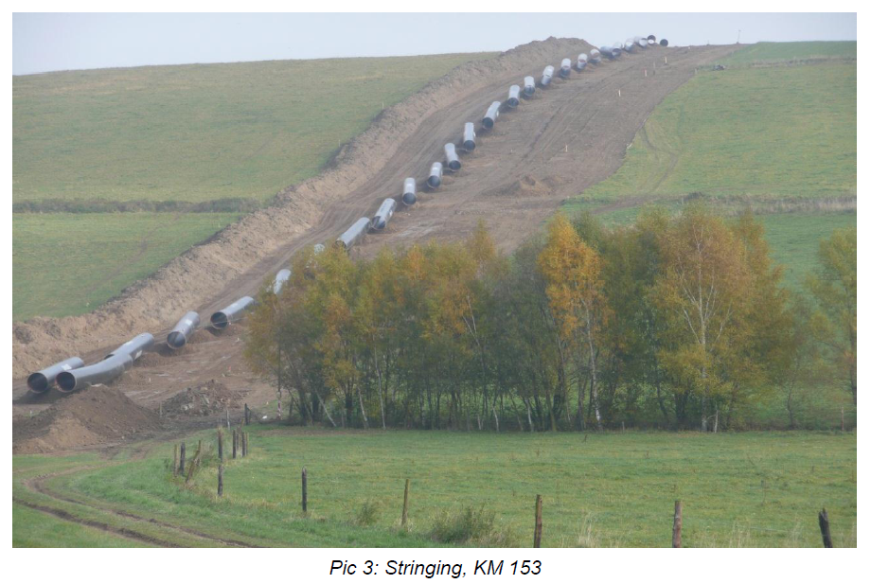
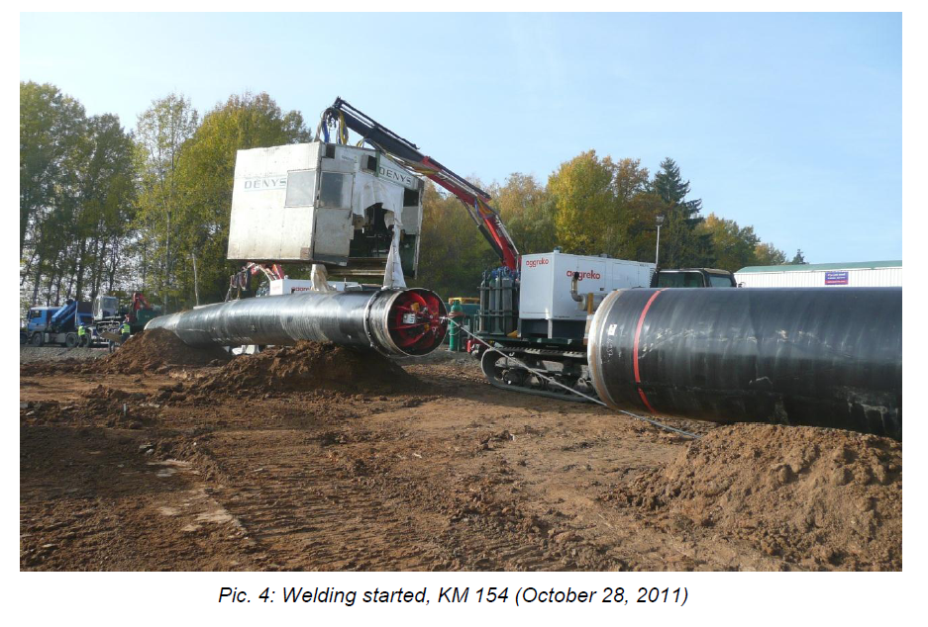
Projekt GAZELA – časová osa
EIA
Open Season
Veřejné zakázky
Provoz
2007
2013
Navržení
trasy
Územní
rozhodnutí
Stavební povolení
Stavba
HPS Brandov
Brandov – Sýrovice: 52,4 km
Zahájení výstavby – 12/2010
Montážní a stavební práce - 1-5/2011
Uvedení do provozu – 10/2011
Kolaudace - 3/2012
Zahájení – 09/2011
Smluvní termín dokončení: 31.10.2012
Sýrovice – Hubenov: 52,4 km
Hubenov – Přimda: 53,3 km
Smluvní zahájení prací: 1.9.2011
Smluvní termín dokončení: 30.11.2012
Smluvní termín dokončení: 30.11.2012
Smluvní zahájení prací: 1.9.2011

Slide 18
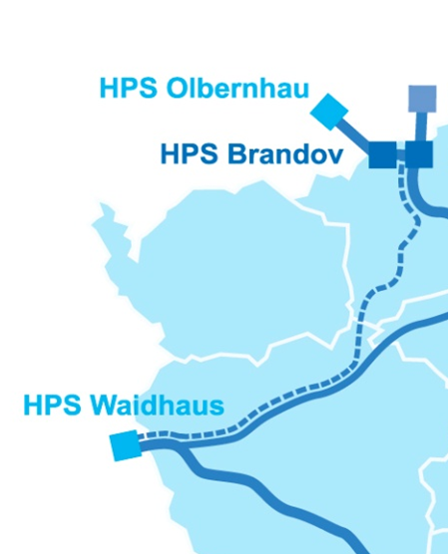



Dodavatelé NET4GAS
LOT 1B:
Brandov – Sýrovice: 52,4 Km
LOT 2:
Sýrovice - Hubenov: 52,4 Km
LOT 3:
Hubenov - Přimda: 53,3 Km
Notes:
RWE Konzern
18

Slide 19
Děkuji za pozornost
Radek Benčík
Jednatel společnosti NET4GAS, s.r.o.
radek.bencik@net4gas.cz
www.net4gas.cz

Slide 20
REGIONÁLNÍ ENERGETICKÉ FÓRUM - ÚSTÍ 2012
Organizátoři
Generální partner
Odborní garanti
Mediální partneři
REF ÚSTÍ 2012 se koná pod odbornou záštitou Hospodářské komory ČR.

